Slide 1
独学！ 機械設計者のための自動制御入門

Slide 2
01_数式を使わないで自動制御について教えるよ

Slide 3
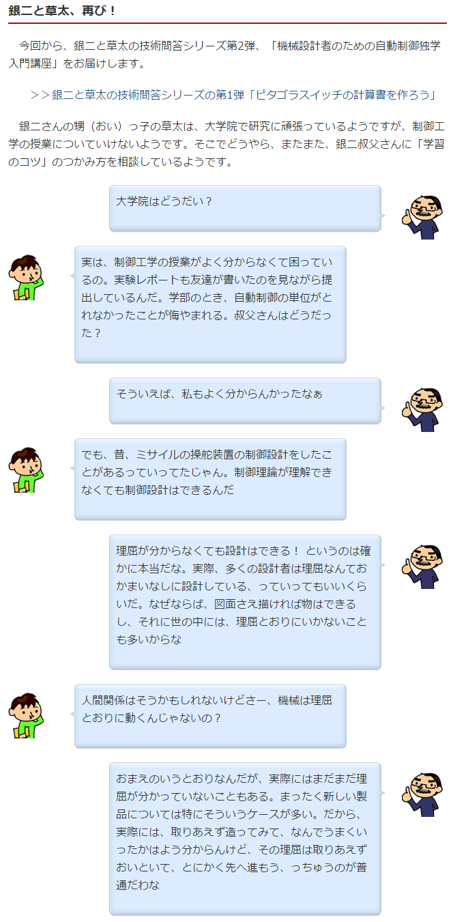
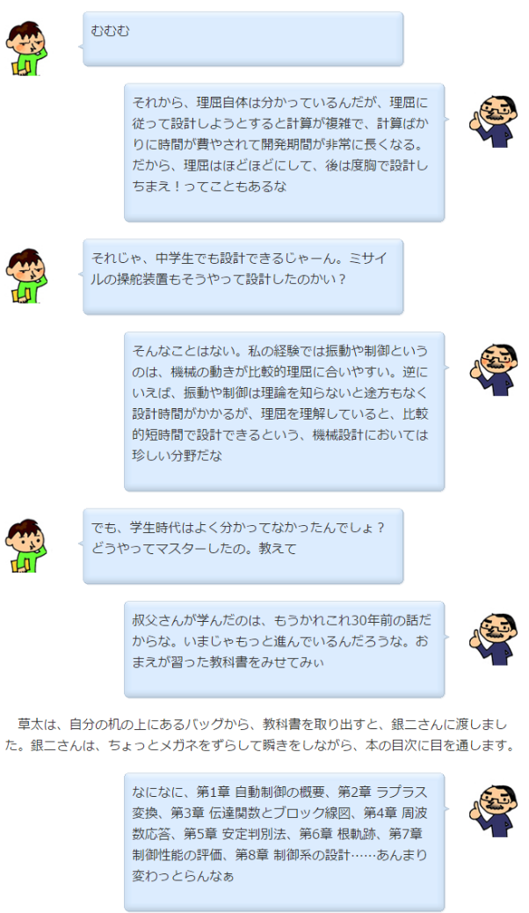
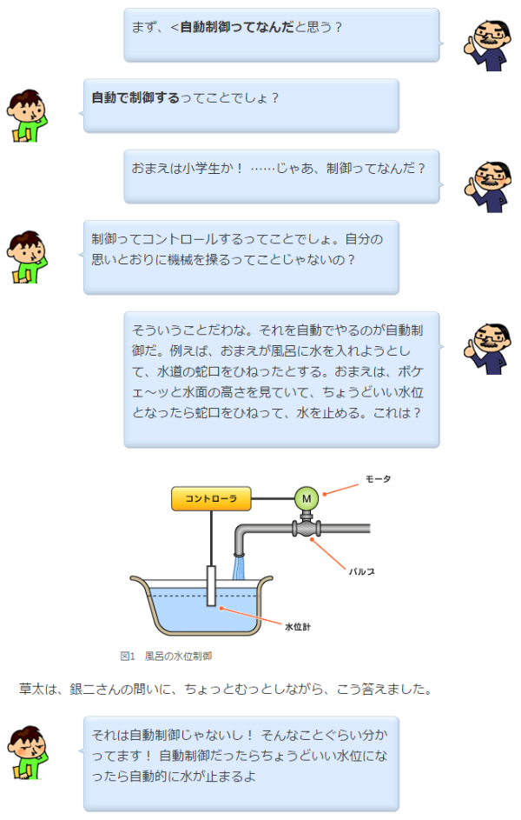
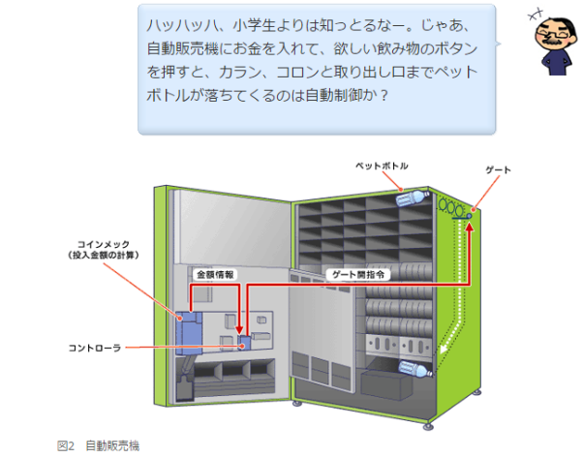
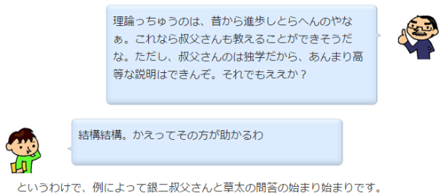
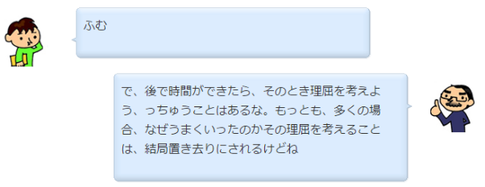

Slide 4
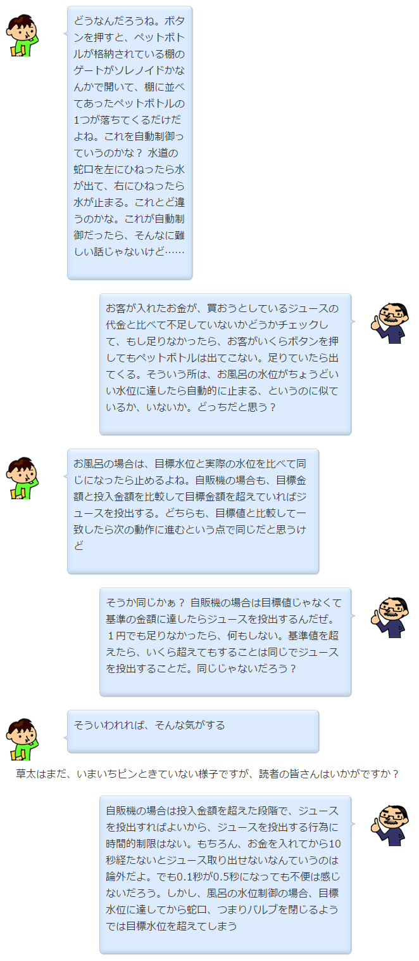
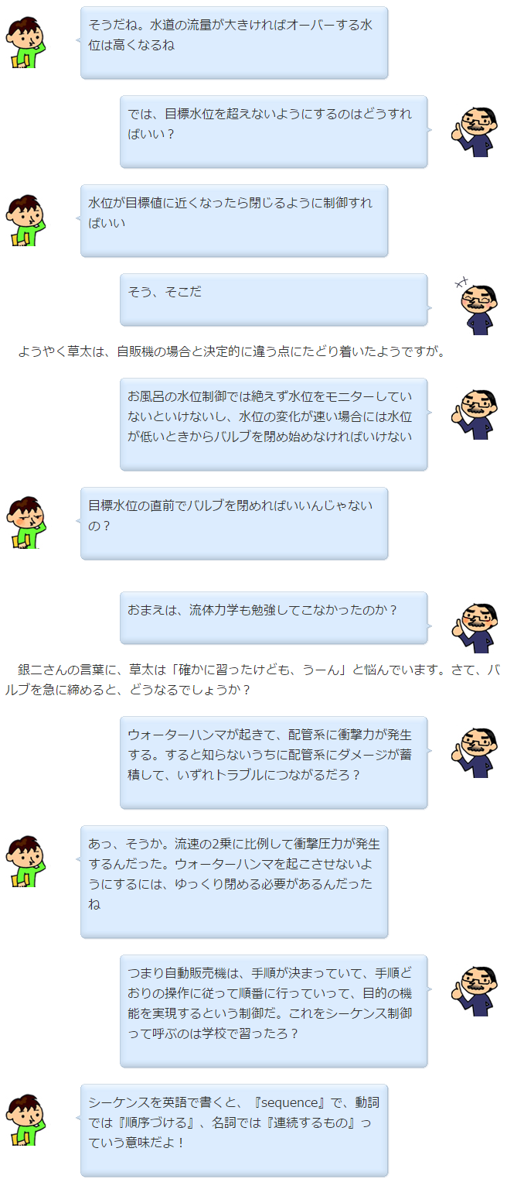
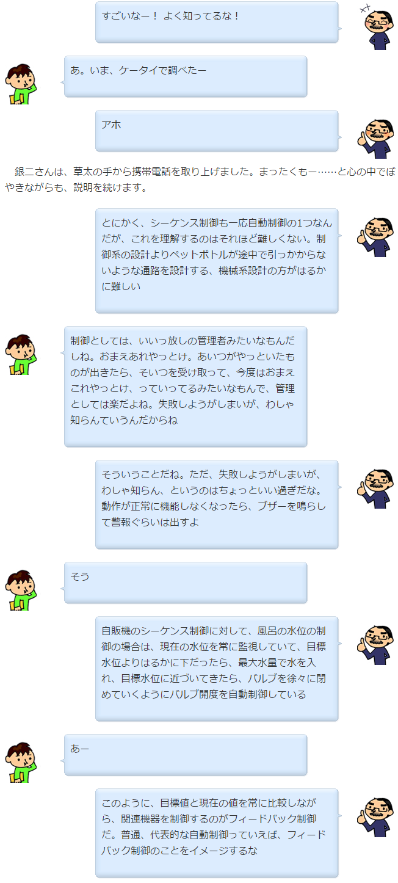
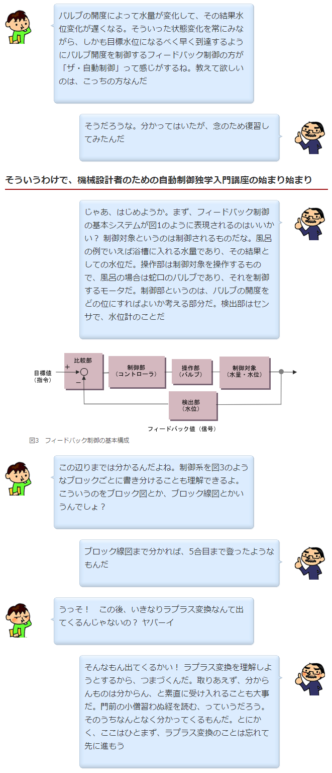

Slide 5
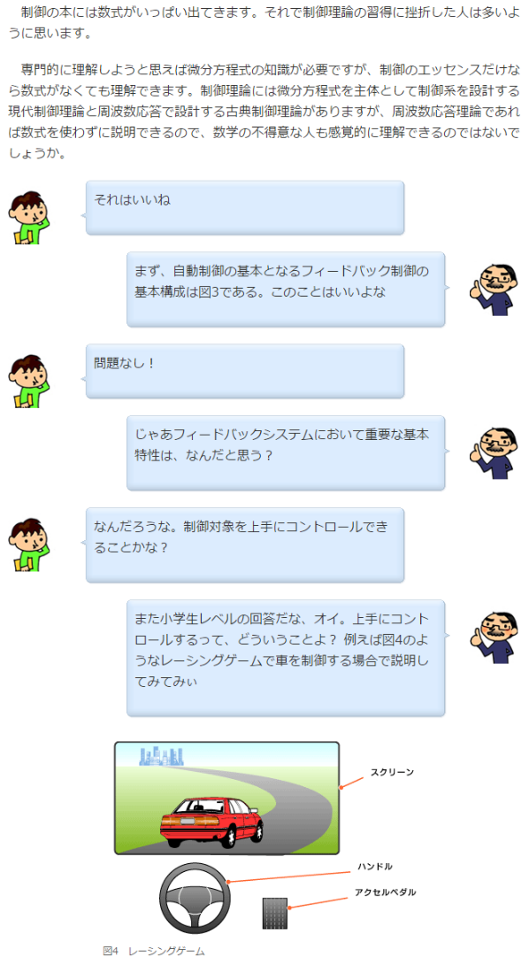
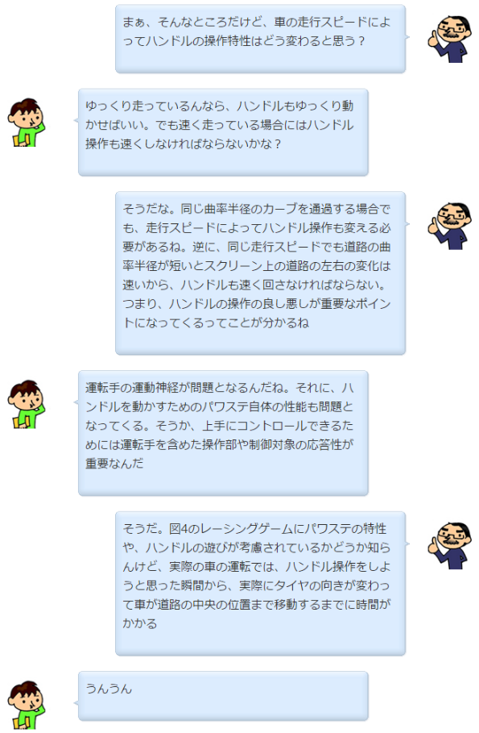
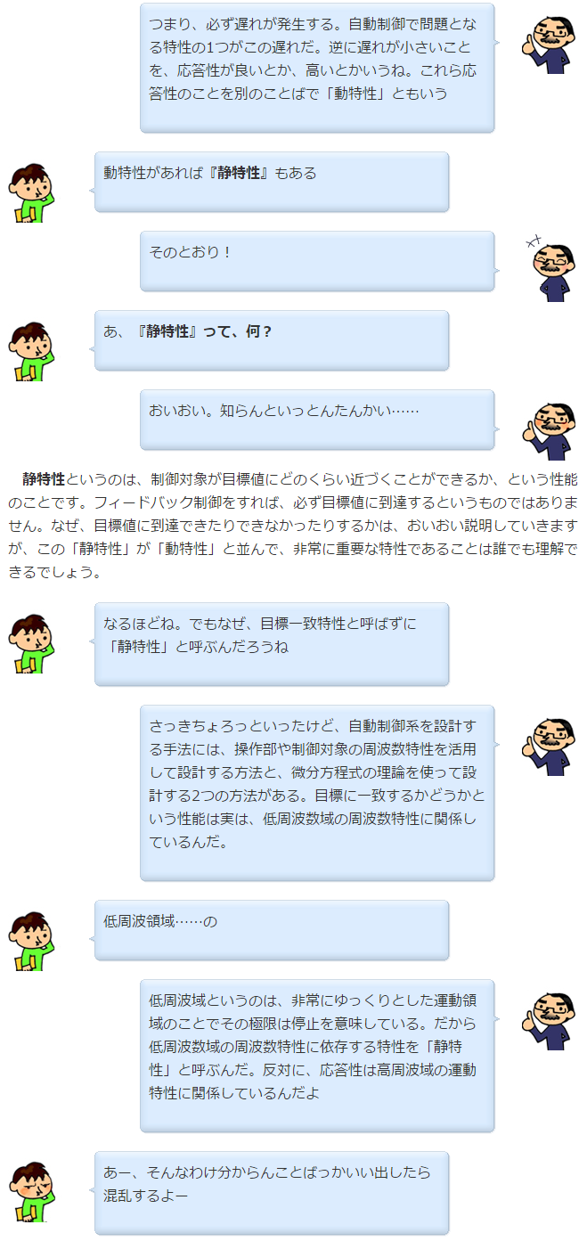
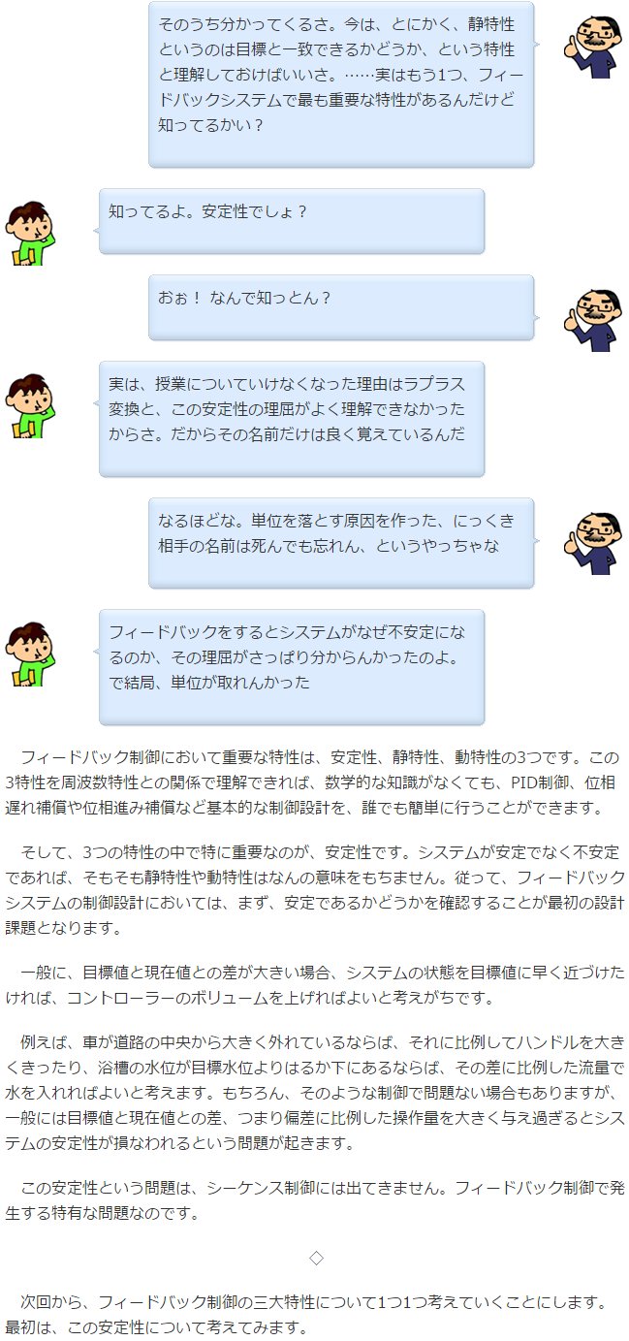

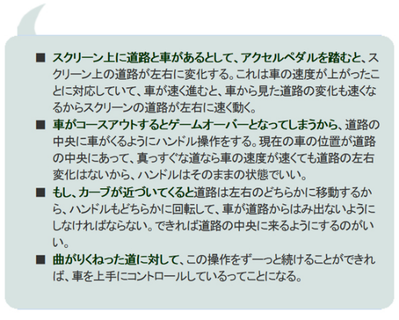

Slide 6
02_猫とピンポン球と周波数応答特性

Slide 7
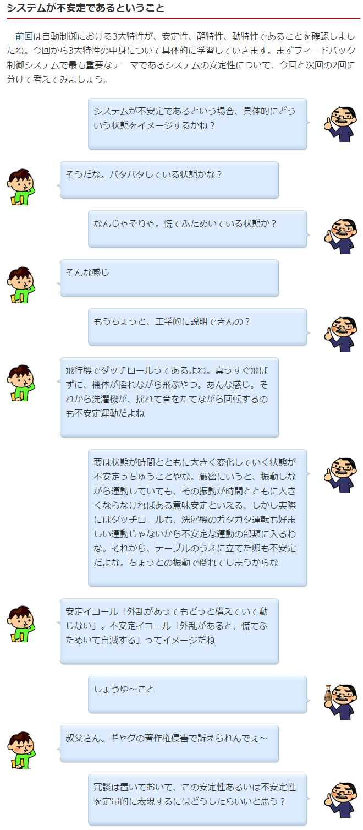
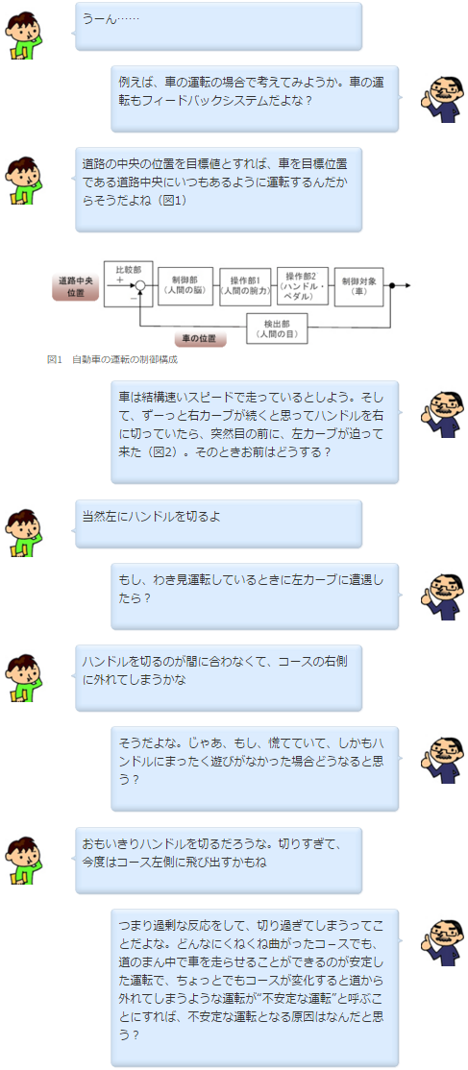
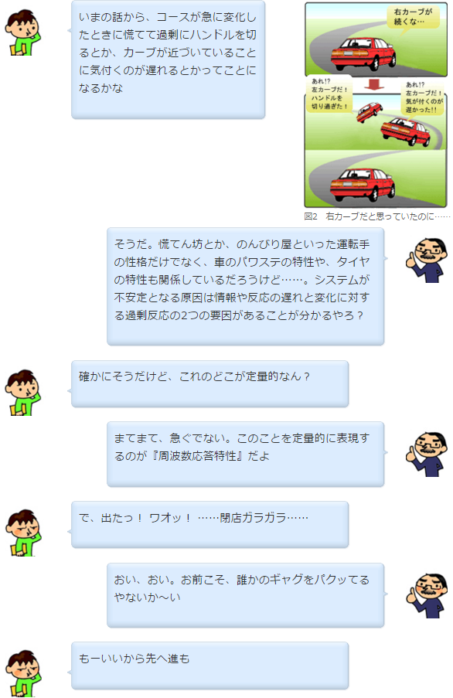

Slide 8
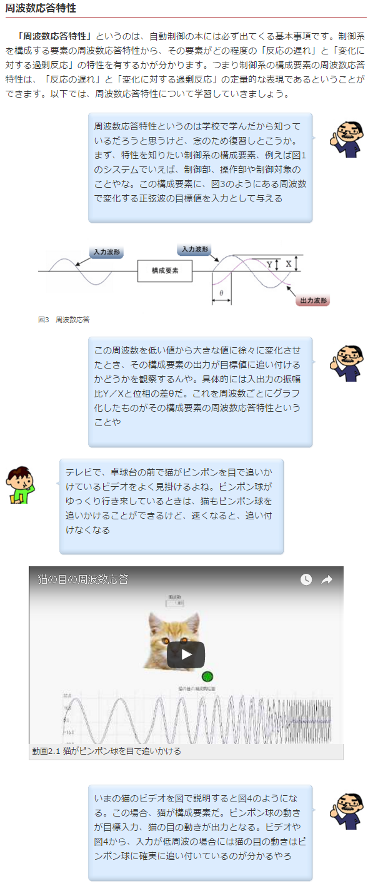
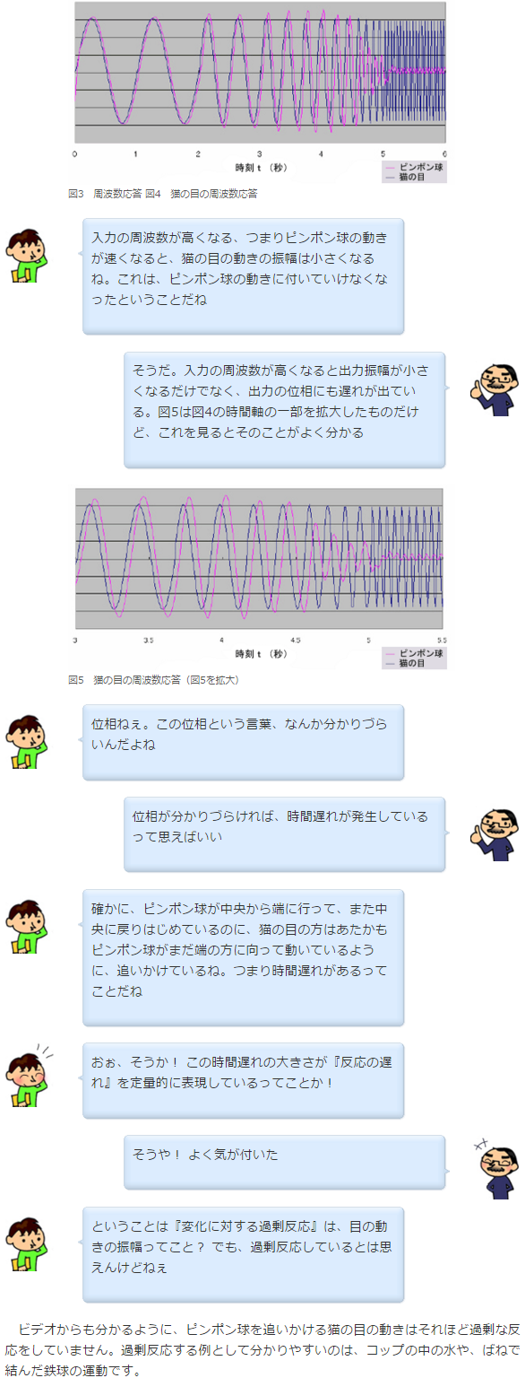
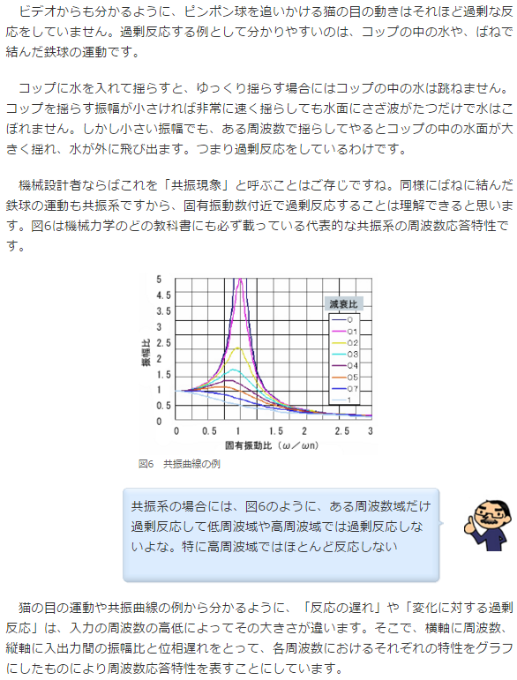

Slide 9
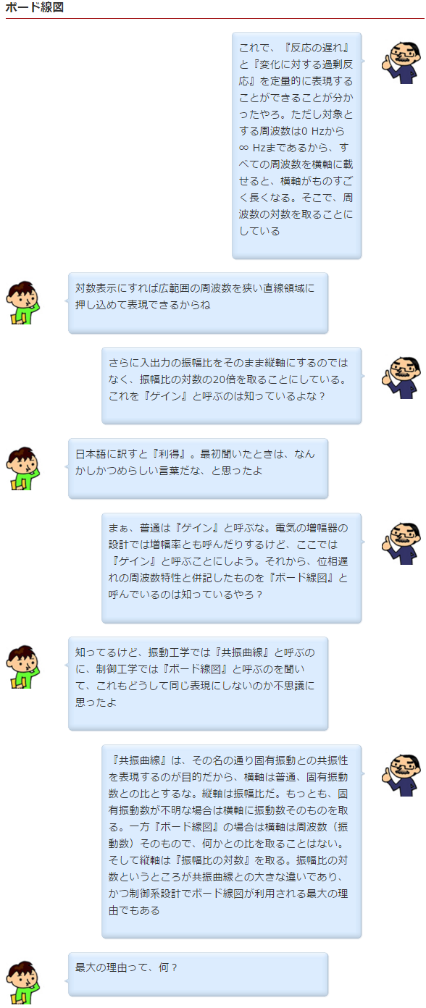
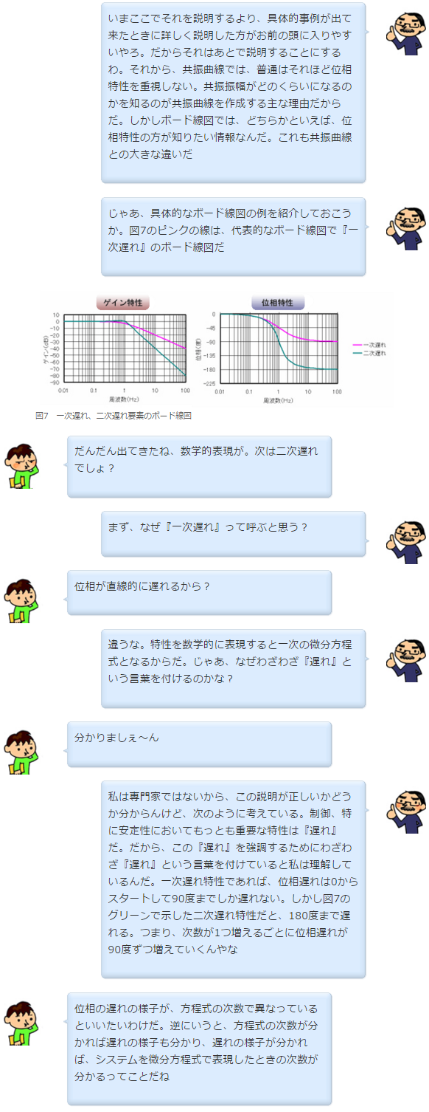
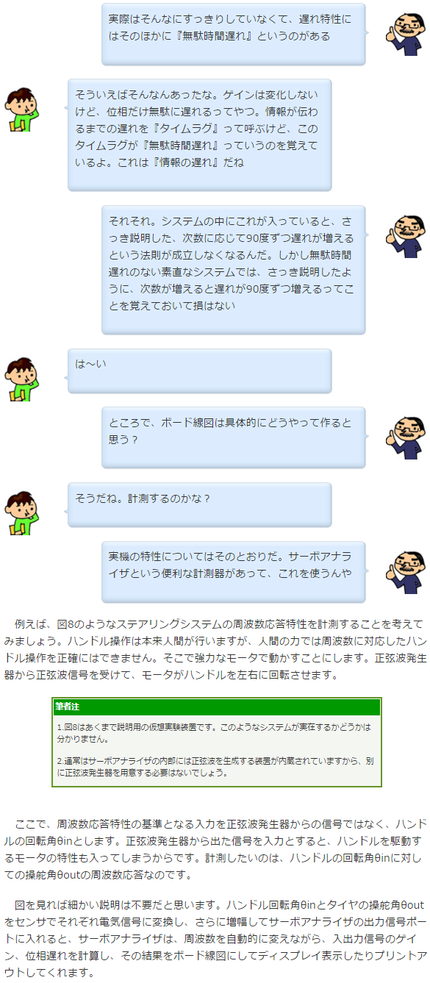
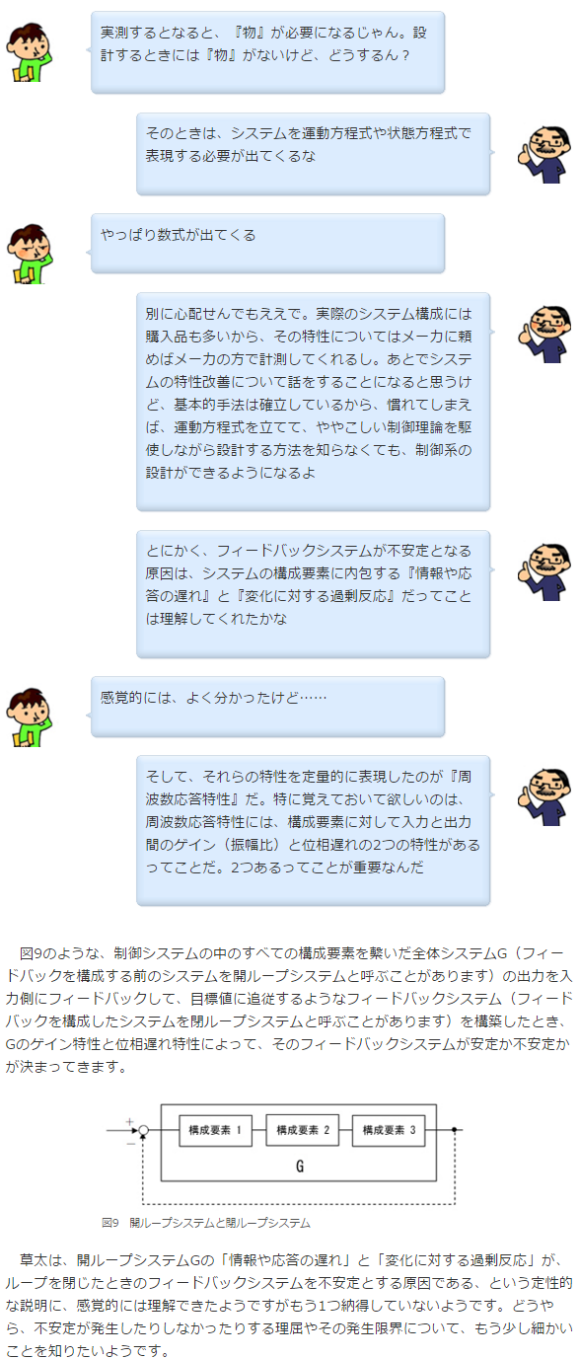
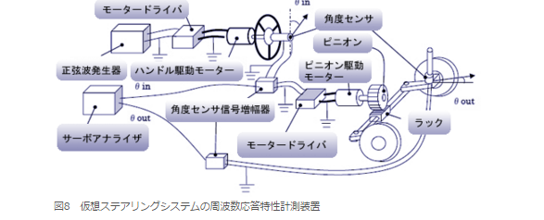

Slide 10
03_車を思いのままに走らせるにはどうしたらいいの？

Slide 11
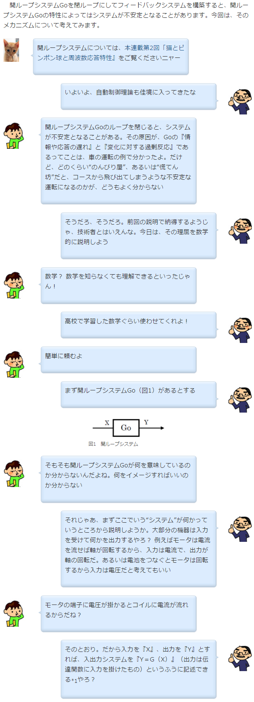
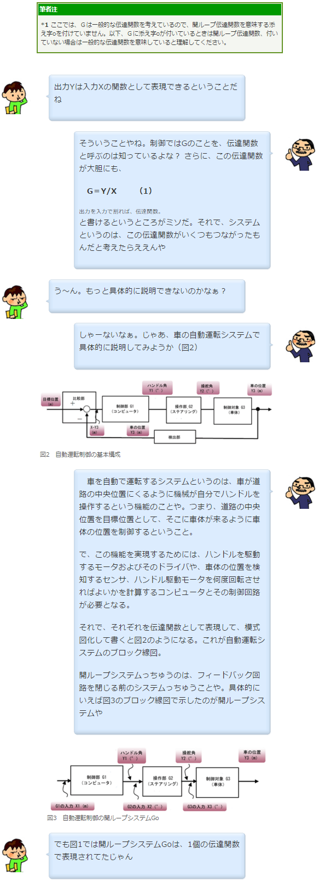
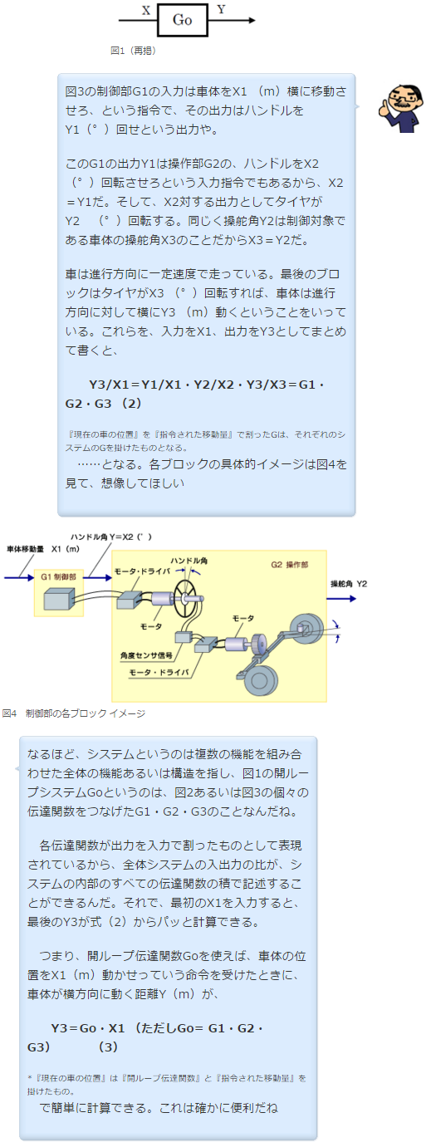

Slide 12
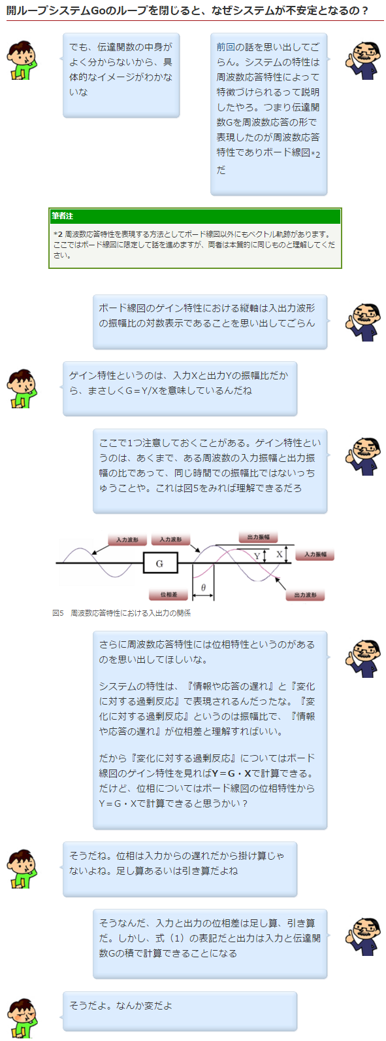
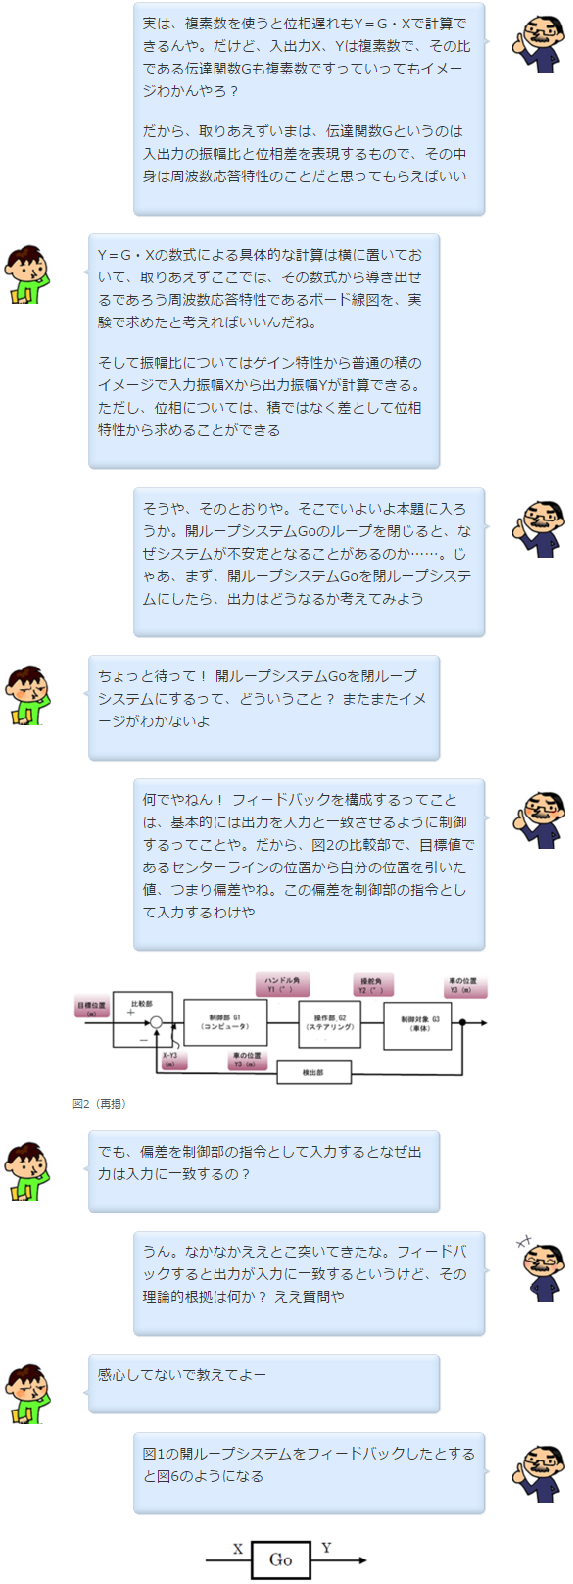
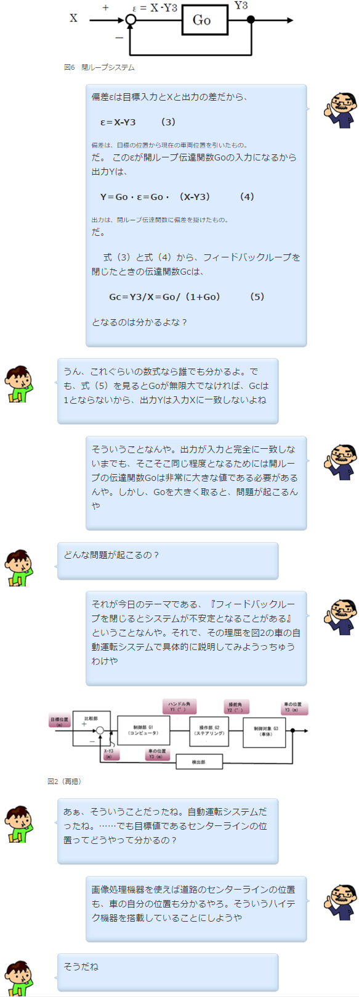

Slide 14
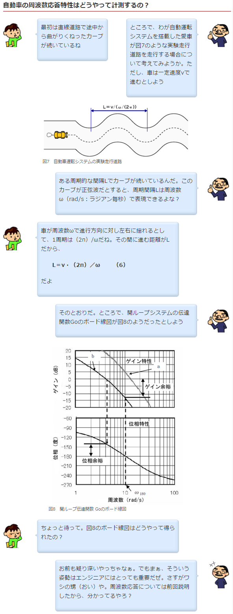
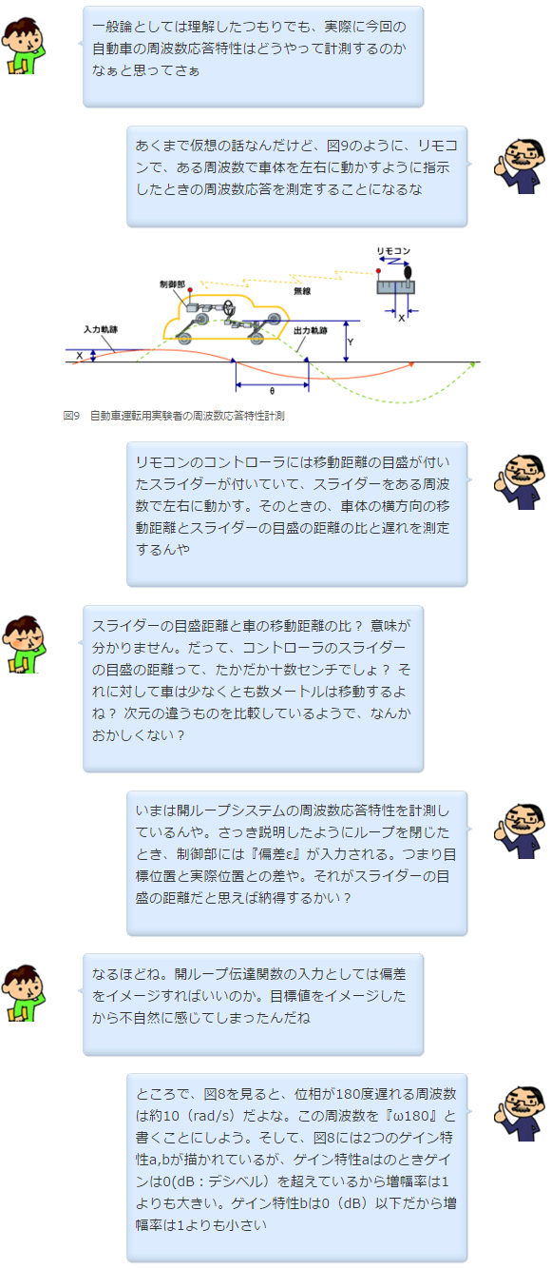
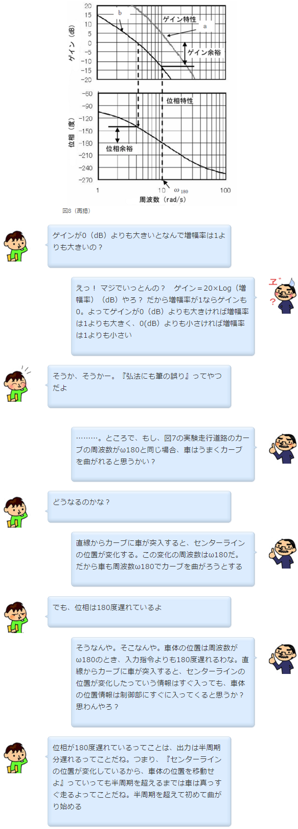
ゼロより大きいので，不安定
ゼロより小さいので，安定 a

Slide 15
ゼロより大きいので，不安定
ゼロより小さいので，安定 a

Slide 16
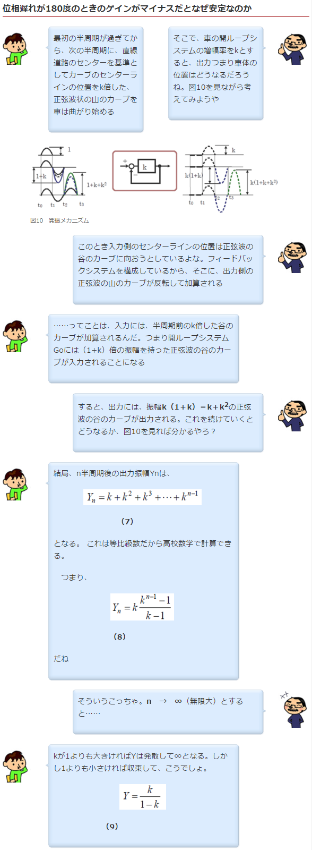
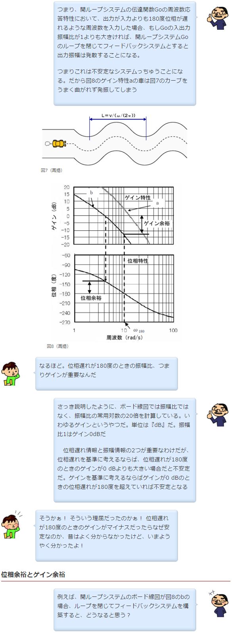
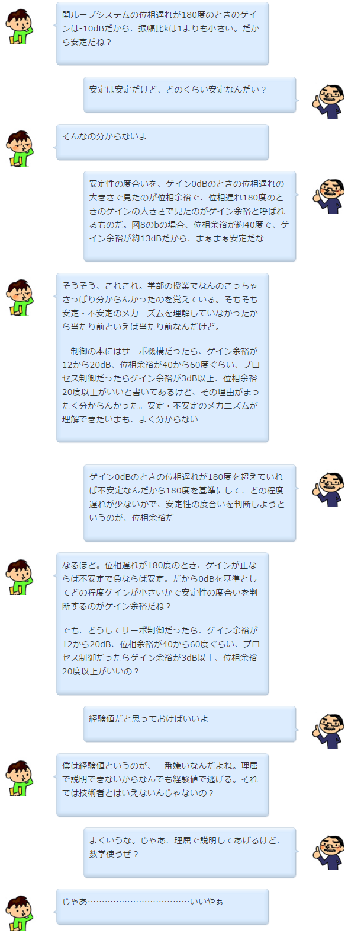
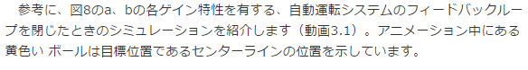
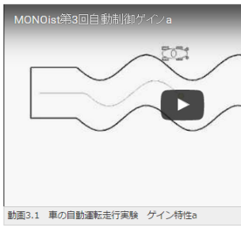
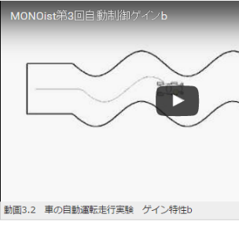
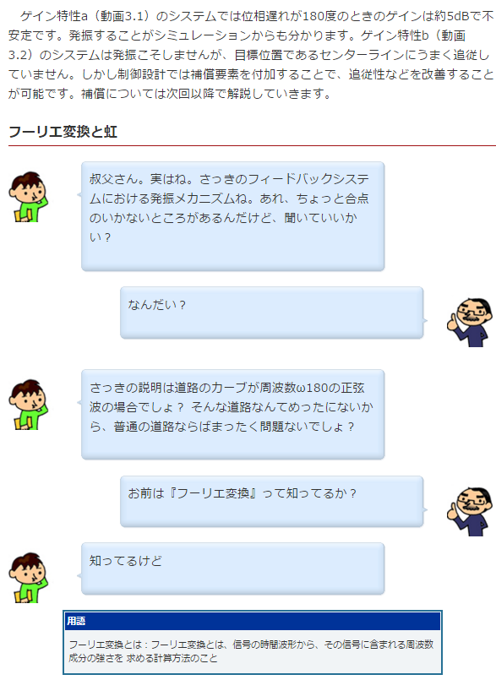
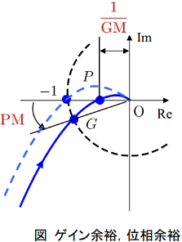
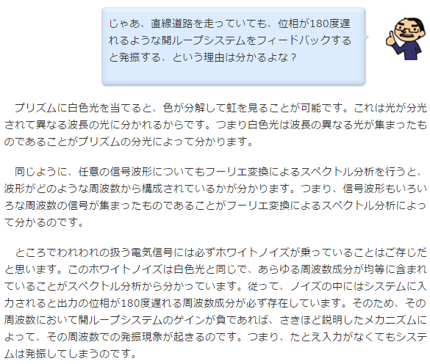
ゼロより大きいので，不安定
ゼロより小さいので，安定 a
-180より大きいので，安定 a
-180より小さいので，不安定

Slide 17
ゼロより大きいので，不安定
ゼロより小さいので，安定 a
-180より大きいので，安定 a
-180より小さいので，不安定

Slide 18
04_明石海峡の強風にあおられても、大丈夫？

Slide 19
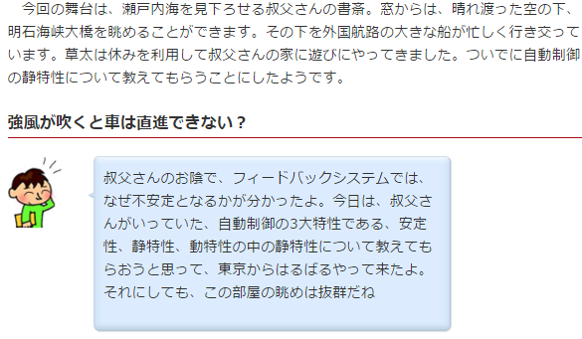
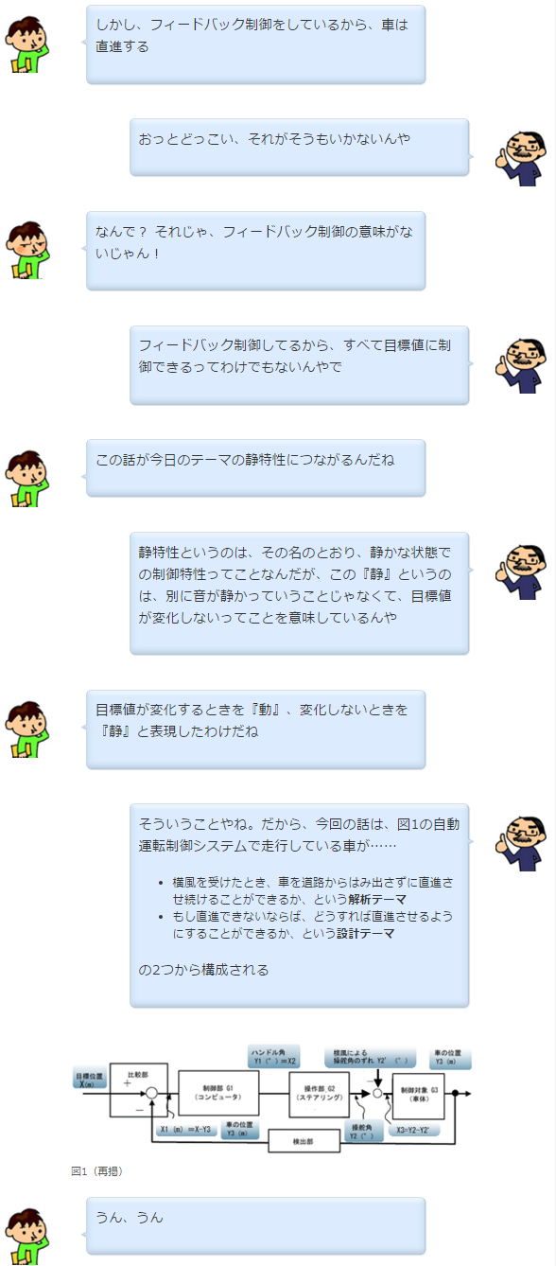
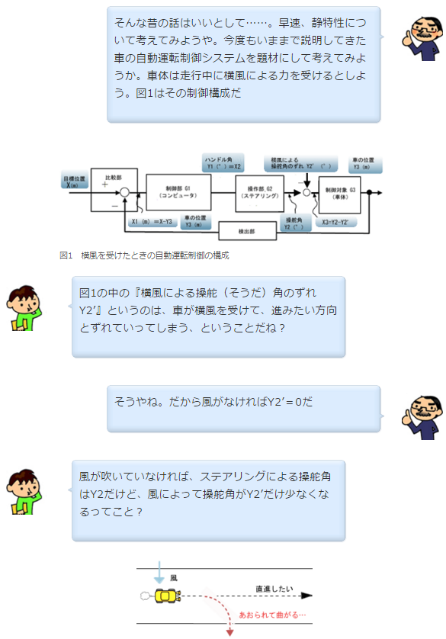
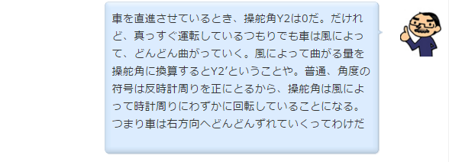

Slide 20
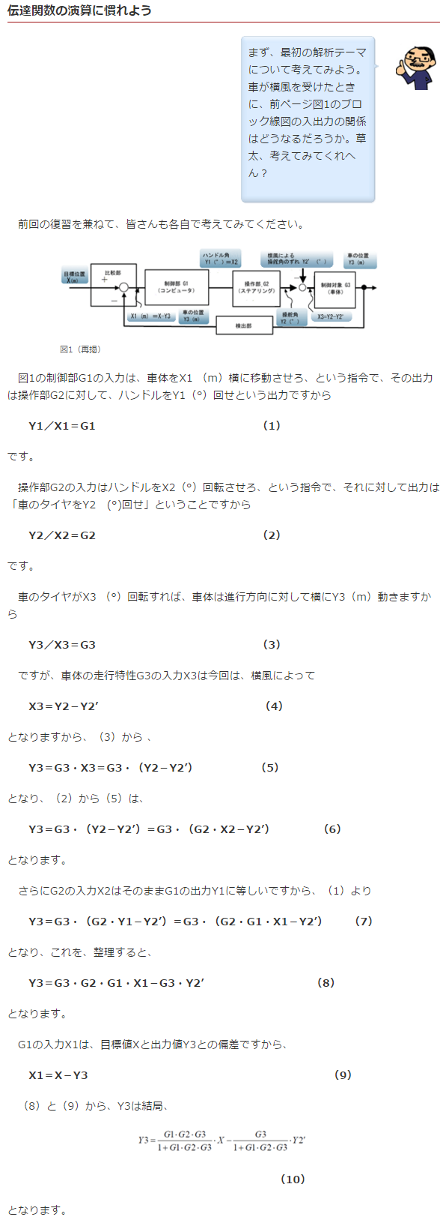
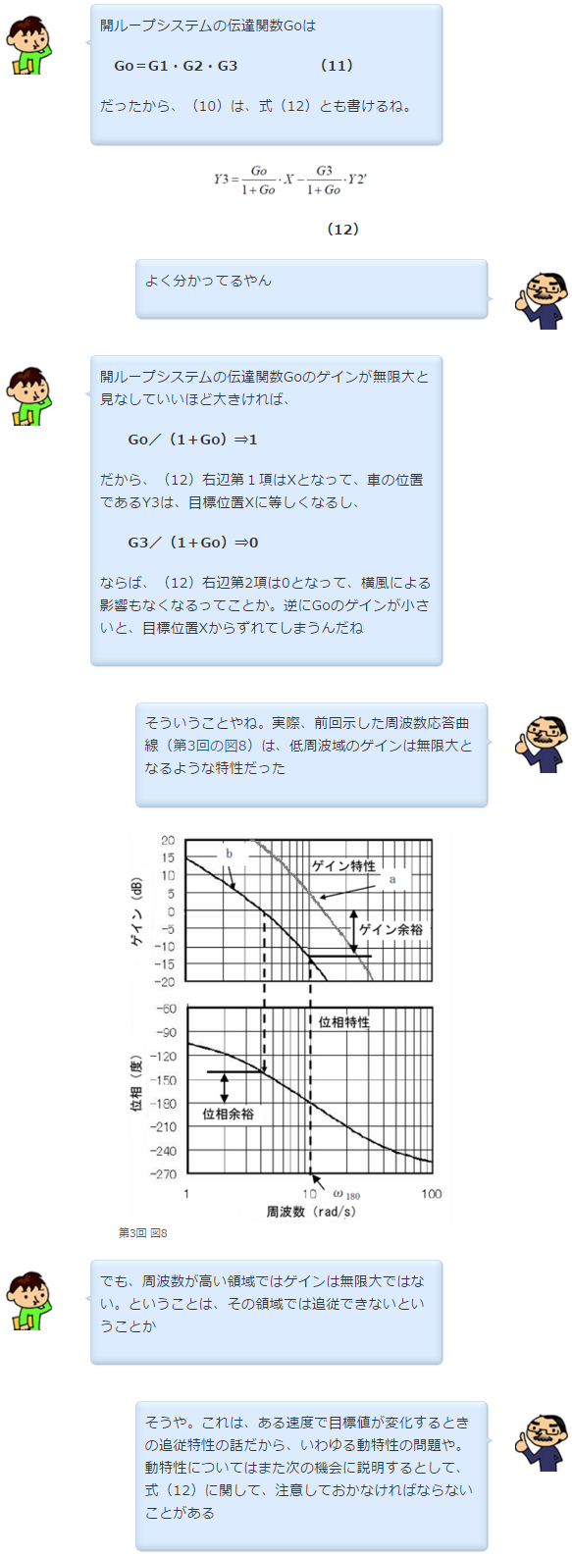

無限大へ

Slide 21
無限大へ

Slide 22














初期位置が中心が0で，
位相遅れゼロなら，
出力も0を中心に振動．
今は位相が90°遅れて
いる．現実なら90°進むまで入力ゼロだけど，理論上時間がマイナスの時も波形は続くので，その まま計算すると，少し上に突き出る．
$$\frac{y}{x}=\frac{vπχ_{3}}{180°ω}\frac{1}{χ_{3}}=\frac{vπ}{180°ω}$$
オフセット
横軸
2次遅れ要素
積分要素
0<t<90°/ω までY3=0とすれば，-1は消える．
2次遅れ要素

Slide 23
初期位置が中心が0で，
位相遅れゼロなら，
出力も0を中心に振動．
今は位相が90°遅れて
いる．現実なら90°進むまで入力ゼロだけど，理論上時間がマイナスの時も波形は続くので，その まま計算すると，少し上に突き出る．
$$\frac{y}{x}=\frac{vπχ_{3}}{180°ω}\frac{1}{χ_{3}}=\frac{vπ}{180°ω}$$
オフセット
横軸
2次遅れ要素
積分要素
0<t<90°/ω までY3=0とすれば，-1は消える．
2次遅れ要素

Slide 24









実際は，これの逆数．
0.5・
比例ゲインを大きくすると，
ゲイン特性が上に行く．

Slide 25
実際は，これの逆数．
0.5・
比例ゲインを大きくすると，
ゲイン特性が上に行く．

Slide 26
05_車の運転制御を風呂の水位制御に置き換える

Slide 27





Slide 28








(4)
(5)
(6)
(7)
(3)

Slide 29





Slide 30





-180ではギリギリ
発散しない
積分要素
本当は偏差が出たら
すぐにバルブを開けて欲しいんだけど，
位相遅れ分時間が
経ってからじゃないと
反応してくれない．
位相
遅れ
延々と
繰り返す
本当は偏差が0になったら
すぐにバルブを閉めて
欲しいんだけど，
位相遅れ分時間が
経ってからじゃないと
反応してくれない．
そうこうするうちに水が
目標に達し，閉めた頃には目標以上の水位に．
位相
遅れ
積分要素
比例要素

Slide 31
-180ではギリギリ
発散しない
積分要素
本当は偏差が出たら
すぐにバルブを開けて欲しいんだけど，
位相遅れ分時間が
経ってからじゃないと
反応してくれない．
位相
遅れ
延々と
繰り返す
本当は偏差が0になったら
すぐにバルブを閉めて
欲しいんだけど，
位相遅れ分時間が
経ってからじゃないと
反応してくれない．
そうこうするうちに水が
目標に達し，閉めた頃には目標以上の水位に．
位相
遅れ
積分要素
比例要素

Slide 32
06_ラプラス変換と割り切ったお付き合いをするよ

Slide 33




Slide 34







Slide 35





Slide 36






前半は積分が強い
積分ゲインbが大きいほど，
ゲインが大きくなり，ゲインが変化しなくなる周波数も大きくなる．比例要素に近づく．
→静特性は改善するけど，
高周波で振動しやすく，位相余裕も小さくなる．
無限大
後半は比例が強い
$$20log⁡(c)$$
後半は比例が強い
積分ゲインbが小さいほど，
位相遅れが改善する周波数が大きくなる．比例要素に近づく
→位相余裕が改善するが，
静特性が悪化する．安定するけど，定常偏差に対応できなくなるということ．
前半は積分が強い
20程度

Slide 37
前半は積分が強い
積分ゲインbが大きいほど，
ゲインが大きくなり，ゲインが変化しなくなる周波数も大きくなる．比例要素に近づく．
→静特性は改善するけど，
高周波で振動しやすく，位相余裕も小さくなる．
無限大
後半は比例が強い
$$20log⁡(c)$$
後半は比例が強い
積分ゲインbが小さいほど，
位相遅れが改善する周波数が大きくなる．比例要素に近づく
→位相余裕が改善するが，
静特性が悪化する．安定するけど，定常偏差に対応できなくなるということ．
前半は積分が強い
20程度

Slide 38
07_変化のない人生と伝達関数は、あり得ない？

Slide 39





Slide 40









Slide 41




比例ゲイン分
上に移動
比例
要素
2次遅れ
要素
比例要素の
影響なし
積分
要素

Slide 42
比例ゲイン分
上に移動
比例
要素
2次遅れ
要素
比例要素の
影響なし
積分
要素

Slide 43








コントローラ
が比例要素
この辺で
＋90°に
更に－90°
-270
-340
-360
-390
コントローラ
が比例＋積分要素
コントローラ
が積分要素
赤のみ
余裕あり

Slide 44
コントローラ
が比例要素
この辺で
＋90°に
更に－90°
-270
-340
-360
-390
コントローラ
が比例＋積分要素
コントローラ
が積分要素
赤のみ
余裕あり

Slide 45
08_ラプラス変換と複素数が導く！ ＋Dのご利益

Slide 46









Slide 48








開ループの
出力信号の振幅
閉ループの位相遅れが
開ループの位相遅れと，漸近的に等しくなる
カットオフ周波数の
時の値はコチラ
$$\frac{\sin{θ}}{1+\cos{θ}}=\frac{2\sin{\frac{θ}{2}}\cos{\frac{θ}{2}}}{2\cos^{2}\frac{θ}{2}}=\frac{\sin{\frac{θ}{2}}}{\cos{\frac{θ}{2}}}=\tan{\frac{θ}{2}}$$

Slide 49
開ループの
出力信号の振幅
閉ループの位相遅れが
開ループの位相遅れと，漸近的に等しくなる
カットオフ周波数の
時の値はコチラ
$$\frac{\sin{θ}}{1+\cos{θ}}=\frac{2\sin{\frac{θ}{2}}\cos{\frac{θ}{2}}}{2\cos^{2}\frac{θ}{2}}=\frac{\sin{\frac{θ}{2}}}{\cos{\frac{θ}{2}}}=\tan{\frac{θ}{2}}$$

Slide 50
09_制御設計の基本！ ボード線図を極めよ

Slide 51




Slide 52





Slide 54







Slide 56










1/sをかけると，
ここを中心に反時計周りに45°回転する
黒点線から
黒実線へ
$$G_{PI}$$
前半は比例が強い
後半は微分が強い
後半は積分が強い
$$G_{PI}$$
大体
一致
$$G_{PI}$$

Slide 57
1/sをかけると，
ここを中心に反時計周りに45°回転する
黒点線から
黒実線へ
$$G_{PI}$$
前半は比例が強い
後半は微分が強い
後半は積分が強い
$$G_{PI}$$
大体
一致
$$G_{PI}$$

Slide 58
10_これで完全マスター！ PID制御

Slide 59




黒線から
赤線へ回転
$$G_{PID}$$

Slide 60
黒線から
赤線へ回転
$$G_{PID}$$

Slide 61













$$G_{PI}$$
PD型☓1/S
右回転
90°下げ
一次遅れ①
一次遅れ②
③＝①＋②
④＝③を45°回転
⑤=④を比例ゲイン分下げる
一次遅れ①
一次遅れ②
③＝①＋②
⑤＝④＝③を90°下げる
$$G_{PD}$$
$$G_{PI}$$
合体
$$G_{PD}$$

Slide 62
$$G_{PI}$$
PD型☓1/S
右回転
90°下げ
一次遅れ①
一次遅れ②
③＝①＋②
④＝③を45°回転
⑤=④を比例ゲイン分下げる
一次遅れ①
一次遅れ②
③＝①＋②
⑤＝④＝③を90°下げる
$$G_{PD}$$
$$G_{PI}$$
合体
$$G_{PD}$$

Slide 63









T＜0.5
T≧0.5
T≧0.5 の方が
位相余裕がある
T≧0.5
T＜0.5
こっちのほうが－90°
となる周波数が大きい
ここ以降が
-270°になる
ここ以降が
-270°になる
かならずω=2以降で
一定値を取る．
これ以上改善は
できない．
約分させる
制御対象では
カットオフ周波数
が大きい方を残す
制御器では
τが大きい，つまりゲインが
上がり始める周波数が小さい方
が静特性を改善する．

Slide 64
T＜0.5
T≧0.5
T≧0.5 の方が
位相余裕がある
T≧0.5
T＜0.5
こっちのほうが－90°
となる周波数が大きい
ここ以降が
-270°になる
ここ以降が
-270°になる
かならずω=2以降で
一定値を取る．
これ以上改善は
できない．
約分させる
制御対象では
カットオフ周波数
が大きい方を残す
制御器では
τが大きい，つまりゲインが
上がり始める周波数が小さい方
が静特性を改善する．

Slide 65
















変えられる！
変えられない
重ね
合わせ
-270
-270
閉ループ系の伝達関数が
どうなるか見てみる．
$$0.1(s^{2}+2s+3)$$
$$(s^{2}+2s+3)$$
ゲイン調整により上がり始めの
位置を調整
$$\frac{0.1(s^{2}+2s+3)}{s^{4}+{3s}^{3}+5s^{2}+3s+2}$$
上がり始めの位置を早めることで，
ゲインが早く大きくなって位相余裕を
確保できるようにする．
x10となり，
20db上がる
+180
+180
$$\frac{1}{s^{4}+{3s}^{3}+5s^{2}+3s+2}$$
$$\frac{0.1}{s^{4}+{3s}^{3}+5s^{2}+3s+2}$$
どの周波数帯でも発散しないけど，ゲインが小さすぎる．
1/10となり，
-20db下がる
Pゲイン
調整
$$\frac{0.4(s^{2}+2s+3)}{s^{4}+{3s}^{3}+5s^{2}+3s+2}$$
-360
-360
※参考
ギリギリまでPゲインを上げて，
かつ安定でいられるところを探した例．
ゲインが最大値を取る固有周波数帯でも-0.13dBなので発散はしない．

Slide 66
変えられる！
変えられない
重ね
合わせ
-270
-270
閉ループ系の伝達関数が
どうなるか見てみる．
$$0.1(s^{2}+2s+3)$$
$$(s^{2}+2s+3)$$
ゲイン調整により上がり始めの
位置を調整
$$\frac{0.1(s^{2}+2s+3)}{s^{4}+{3s}^{3}+5s^{2}+3s+2}$$
上がり始めの位置を早めることで，
ゲインが早く大きくなって位相余裕を
確保できるようにする．
x10となり，
20db上がる
+180
+180
$$\frac{1}{s^{4}+{3s}^{3}+5s^{2}+3s+2}$$
$$\frac{0.1}{s^{4}+{3s}^{3}+5s^{2}+3s+2}$$
どの周波数帯でも発散しないけど，ゲインが小さすぎる．
1/10となり，
-20db下がる
Pゲイン
調整
$$\frac{0.4(s^{2}+2s+3)}{s^{4}+{3s}^{3}+5s^{2}+3s+2}$$
-360
-360
※参考
ギリギリまでPゲインを上げて，
かつ安定でいられるところを探した例．
ゲインが最大値を取る固有周波数帯でも-0.13dBなので発散はしない．

Slide 67
11_静特性を取るか、動特性を取るか。それが問題や

Slide 68





Slide 69




Slide 71







$$G_{0}⋅\frac{K}{1+τs}⋅\frac{v}{W}\frac{1}{s}⋅\frac{v}{s}$$
嘘
旋回角を積分して速度をかけて，位置を得る
本物
積分
旋回角
積分
位置
操舵角を積分して旋回角を得る
ハンドル角
操舵角

Slide 72
$$G_{0}⋅\frac{K}{1+τs}⋅\frac{v}{W}\frac{1}{s}⋅\frac{v}{s}$$
嘘
旋回角を積分して速度をかけて，位置を得る
本物
積分
旋回角
積分
位置
操舵角を積分して旋回角を得る
ハンドル角
操舵角

Slide 73






 | 低周波ゲイン | 位相余裕
① | 高い→ 強風に強い 静特性が良い | 小さい→ 発振気味になる 動特性が悪い
② | 低い→ 強風に弱い 静特性が悪い | 大きい→ 行き過ぎ量が減る 動特性が良い

Slide 74
 | 低周波ゲイン | 位相余裕
① | 高い→ 強風に強い 静特性が良い | 小さい→ 発振気味になる 動特性が悪い
② | 低い→ 強風に弱い 静特性が悪い | 大きい→ 行き過ぎ量が減る 動特性が良い

Slide 75
12_非線形の場合も、難しいことをしなくて大丈夫！

Slide 76




Slide 77





Slide 79




